Slide 1
2. Partager la science

Slide 2
1. Récits : de quoi parle-t-on ?
2. Savoirs scientifiques : le défi du partage
3. Backlash écologique : le basculement en cours.

Slide 3
Le mur de la complexité
Le simple est toujours faux. Ce qui ne l’est pas est inutilisable
Paul Valéry
Tout doit être aussi simple que possible. Mais pas plus simple
Albert Einstein

Slide 4
La démarche scientifique est fondée sur le doute .
Le public veut des certitudes
L’exemple du covid : triomphe scientifique, érosion de l’image de
la science dans l’opinion

Slide 5
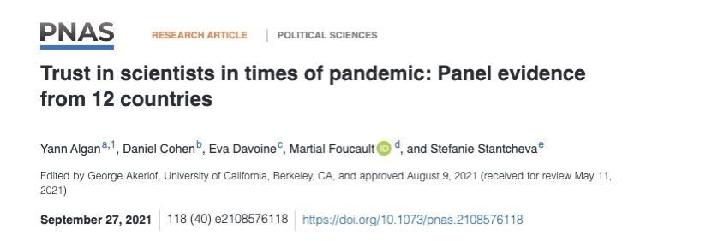
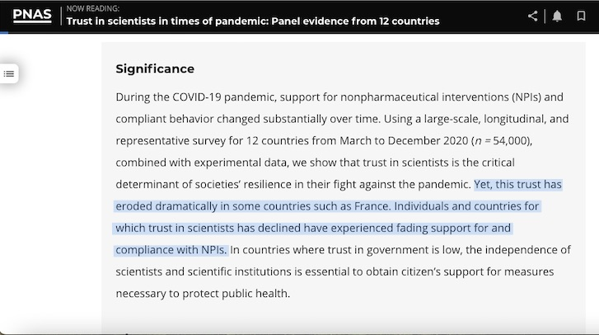

Slide 6
Les disciplines ont du mal à sortir de leur sillon
Eau -climat
L’exemple des économistes.

Slide 7
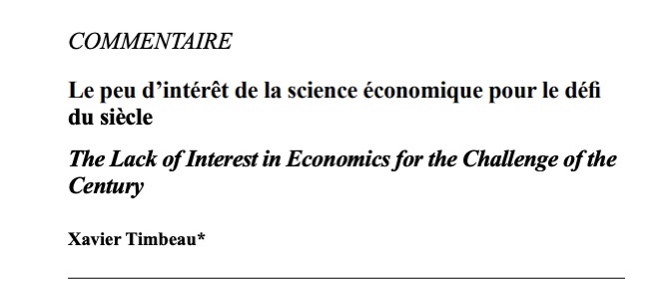
La part des articles dédiés à l’environnement dans Economie et Statistique depuis 1992
n’est « que » de 3,3 % (diminuant à 2,6 % depuis 2014).
Faits notables : 1. dans le numéro anniversaire des 50 ans d’Economie et Statistique
le mot « environnement » n’apparaît pas dans les nuages de mots tirés des résumés ;
2. dans le très riche numéro spécial d’Économie et Statistique consacré à la modélisation
en 2012 aucune mention à l’environnement n’est faite

Slide 8
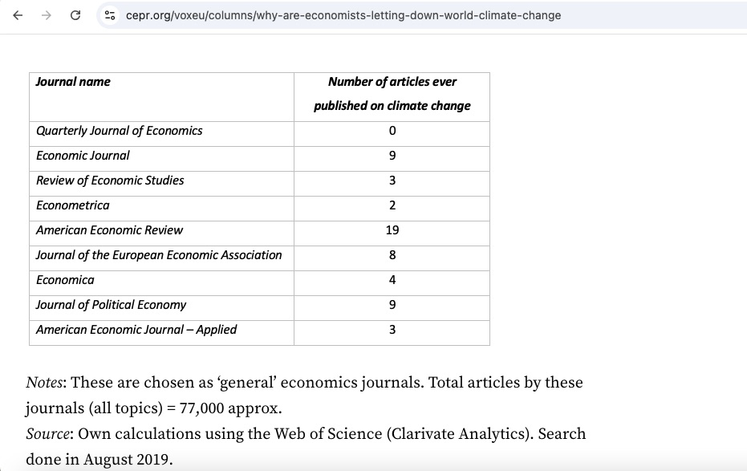

Slide 9
Désinformation : les scientifiques complices
Naomi Oreskes et Erik Conway, Les marchands de doute, Le Pommier, 2012
L’exemple du véhicule électrique
FAQ voir https://www.carbone4.com/analyse-faq-voiture-electrique
C. Philibert, La voiture électrique est bonne pour le climat, Editions les petits matins

Slide 10
3. Climato-relativisme, climato-réalisme, etc.
Notre rôle aussi c’est de tempérer pour éviter que si on suit bêtement les données du GIEC,
on risque de contrevenir à la qualité de vie des Français... ». (député RN sur France inter,
Basculement de l’opinion dans les années 2022-2023
Enquête Jean Jaurès, cluster 17 (Dormagen) et OPSCI (analyse
des réseaux sociaux) 2022
Enquête Obsco/EDF 2022

Slide 11
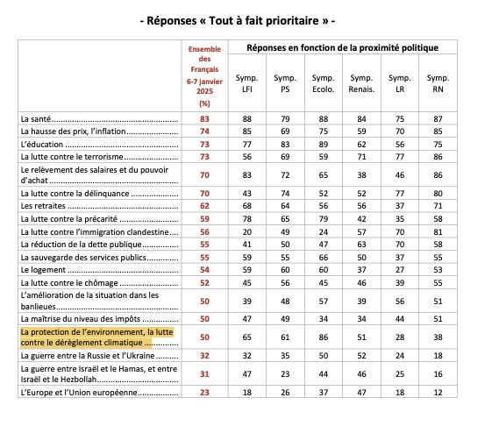
L’écologie est une préoccupation importante,
faible dans la droite et l’extrême droite
Sondage IFOP Janvier 2025

Slide 12

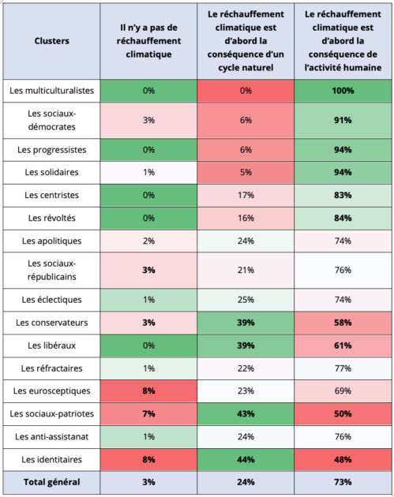
Pas de contestation du réchauffement,
Mais grand scepticisme sur l’origine humaine :
24 % au total, de 0% à 44% selon les groupes pensent que le réchauffement est « naturel »

Slide 13
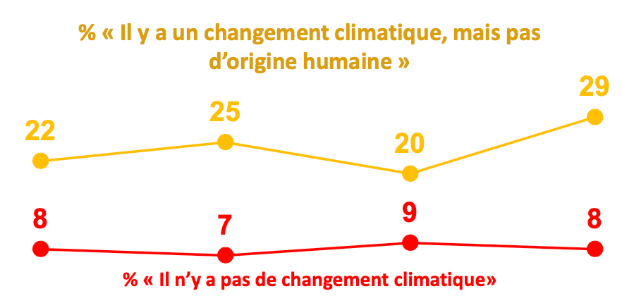
Obscop EDF 2022 / Jean Jaurès

Slide 14
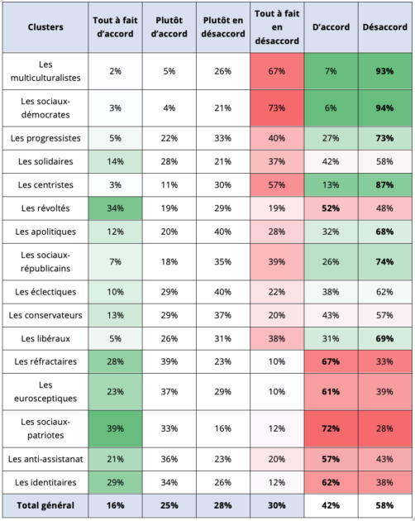
« les élites on comme projet d’instaurer une
dictature climatique «
Le climato–complotisme est un
corollaire direct de la position
anti-système
Accord va de 6% à 70 %

Slide 15
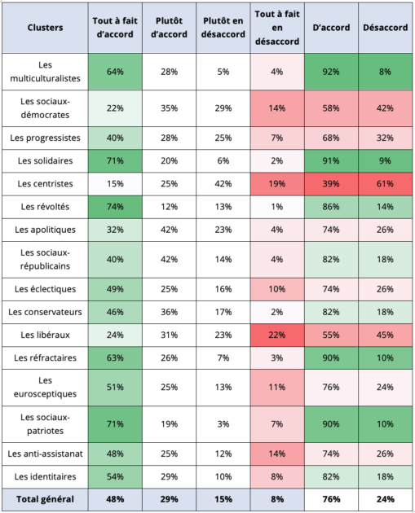
« La sobriété est imposée seulement au peuple,
pas aux élites »
Un très large consensus !!!

Slide 16
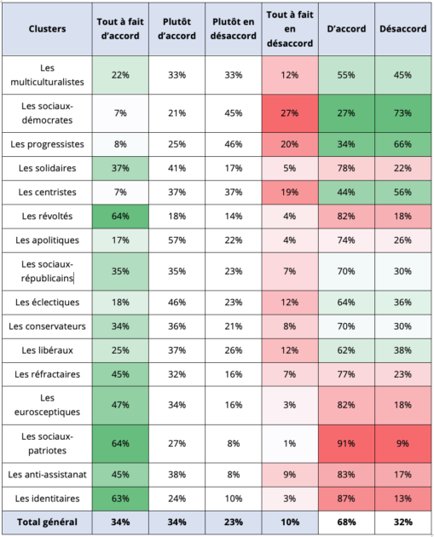
« La voiture électrique est une arnaque »
L’auto au centre du backlash écologique
La désinformation fonctionne
D’accord : 68 % au total, allant jusqu’à
80-90 % selon les groupes

Slide 17
L’écologie ne constitue pas un clivage en soi, au sens où elle imposerait sa propre logique clivante indépendamment des autres clivages existants. …
Pour l’emporter, il lui faudra rendre acceptable la transition écologique en l’intégrant à un projet global de société désirable. …
Qu’on le veuille ou non, l’affrontement entre ces deux projets semble difficilement évitable et de son issue dépend pour une part le sort de la transition climatique.

